Slide 1
Анализ и исследование трансформации систем профессионального и высшего образования в условиях пандемии: Институт образования НИУ ВШЭ
март-июнь 2020

Slide 2
СЛОЖИВШАЯСЯ СИТУАЦИЯ
400 млн студентов колледжей и университетов по всему миру перешли в новый режим обучения
30 лет назад пандемия означала бы прекращение деятельности университетов и колледжей
Цифровые технологии предоставили новые возможности и «спасли» образовательный процесс, одновременно, обострили существующие проблемы
Ведущие научные и образовательные центры мира мгновенно начали исследования и разработки, с целью поддержки университетов и колледжей для понимания процесса трансформации

Slide 3
ВОПРОСЫ, НА КОТОРЫЕ БЫЛИ ПОЛУЧЕНЫ ОТВЕТЫ
Как среднее профессиональное и высшее образование шагнуло в реальность пандемии?
Были ли подготовлены условия для перехода в дистанционный режим работы?
Как сдавать выпускные и вступительные экзамены?
Как проходила адаптация системы образования на разных уровнях к работе в дистанционном формате?
Были готовы студенты и преподаватели к переходу в дистанционный формат работы? С какими трудностями они столкнулись
Приживется ли дистационный формат работы в образовательной системе России?

Slide 4
ДОКАЗАТЕЛЬНАЯ АНАЛИТИКА (ОСНОВАННАЯ НА ДАННЫХ)
Мониторинг готовности инфраструктуры вузов к переходу на дистанционную форму обучения > 76.2% вузов (580 из 758)
Национальный опрос студентов: первая волна - >10 тыс. студентов, вторая волна - >24 тыс. студентов
Опрос преподавателей: 123 интервью в 28 университетах различных когорт
Анализ управленческих практик вузов, кейсов быстрых реакций российских и зарубежных вузов
Анализ российских и зарубежных СМИ
Анализ социальных сетей

Slide 5
АНАЛИТИКА И ПРАКТИЧЕСКИЕ СОВЕТЫ ДЛЯ ОРГАНИЗАЦИИ ОБУЧЕНИЯ В ВУЗЕ И СПО В УСЛОВИЯХ ПАНДЕМИИ
Современная аналитика образования (САО)&Express-выпуски САО
Потери в обучении из-за пандемии Covid-19: прогнозирование и поиск способов копменсации
МЕЖДУНАРОДНЫЕ ПРАТИКИ:
Среднее профессиональное образование в условиях пандемии: международная практика
"COVID-19 и ГИА-2020: стратегии проведения выпускных экзаменов в зарубежных и российских университетах«
Что происходит с защитами диссертаций в условиях пандемии? Опят российских и зарубежных университетов
Опыт онлайнизации экзаменов в зарубежных образовательных организациях и системах
Оценка различных вариантов проведения ГИА (в т.ч. ЕГЭ в 2020 году с учетом международного опыта
РЕГИОНАЛЬНЫЕ ПРАТИКИ
Шторм первых недель: как высшее образование шагнуло в реальность пандемии
Кейсы быстрых реакций вузов в период пандемии
Онлайн без паники. Модели и эффективность внедрения массовых онлайн-курсов в российских университетах
Факты образования
Система СПО в условиях пандемии: региональные практики
Notes:
ПРО СЛАЙД ВТОРОЙ ТЕКУЩИЙ – всю правую колонку перенести на следующий слайд. Доказательность (анализ основанный на данных) – список обследований, как собирали данные и консорциум с ТГУ,
На этом же слайде снизу или отдельный слайд – международгая кооперация – п.1 налажен обмен данными. Партнеры института образоанию помогают проводить анализ международного оптыа (несколько стран невадно) создан международный конмсоцииум – миланский политех и Будет создана обсерватория трансформации ВО. Начата серия семинаров со всеминым банком
Сделать отдельный слайд по исследованиям.

Slide 6
МЕЖДУНАРОДНАЯ КООПЕРАЦИЯ
Налажен обмен данными и опытом с зарубежными университетами (Калифорнийский университет Беркли, факультет образования Университета штата Калифорния в Сакраменто и другие)
Партнеры Института образования помогают проводить анализ международного опыта (Германия, Швейцария, США)
Создан международный консорциум, включающий политехнический университет Милана Италия, Университет Торонто Канада, Университет Порту Португалия, Оксфорд Великобритания, Беркли, Калифорния, США, Пекинский университет Китай. Будет создана обсерватория трансформации высшего образования.
Проводится серия онлайн семинаров со Всемирным Банком про вызовы для образования в ситуации COVID (более 4000 человек из 29 стран)

Slide 7
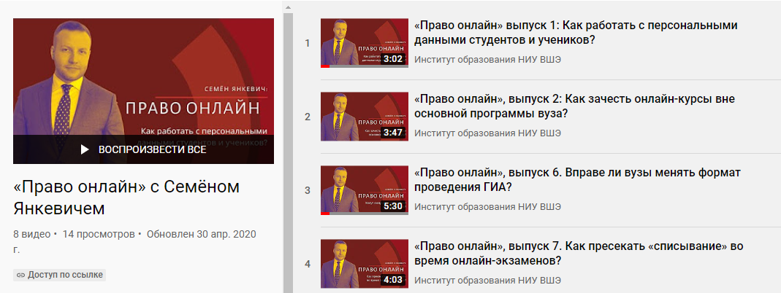
МЕРОПРИЯТИЯ
Создан сайт «Учим в дистанте» - Проект исследования перехода общеобразовательных организаций на дистанционную форму обучения, на котором собраны главные вопросы и кейсы образовательных организаций. Представленная информация прокомментирована экспертами Института образования НИУ ВШЭ
Создан канал «Право Онлайн» на YouTube, ролики, разъясняющие правовые проблемы образовательных организаций в условиях пандемии (7 486 - часть тем для роликов является запросом аудитории.)

Slide 8
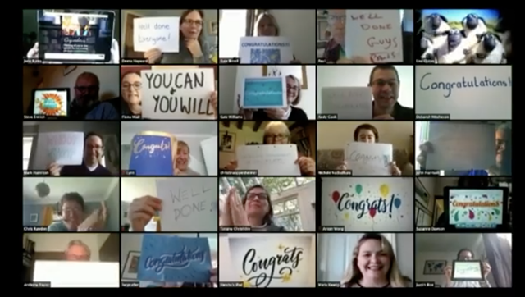
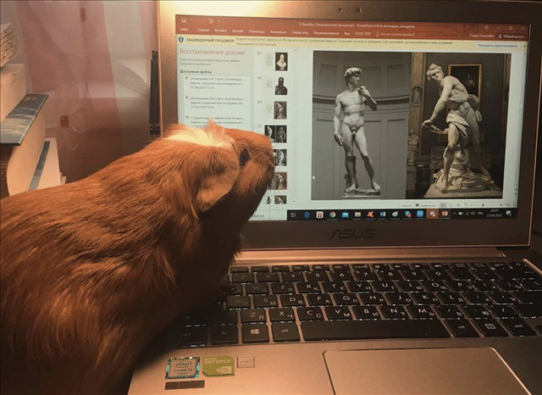
СЕТЕВЫЕ РЕСУРСЫ И МЕТОДИЧЕСКИЕ ПРОДУКТЫ
17 выпусков
> 200 сюжетов из 21 страны:
США, Великобритания, Канада, Индия, Пакистан, Непал, Франция, Сингапур, Италия, Австралия, Япония , Корея, Новая Зеландия, Нигерия, ЮАР, Чили, Вьетнам, Мьянма, Израиль, Кения, Тайвань
https://uni.hse.ru/covid19
Notes:
Выпускной студентов медицинского факультета Лестерского университета
Подходит к концу второй месяц дистанционки — даже домашние животные втягиваются в учебный процесс

Slide 9
Методические вебинары для вузов
СЕТЕВЫЕ РЕСУРСЫ И МЕТОДИЧЕСКИЕ ПРОДУКТЫ
Тематика и количество просмотров:
Преподаватель на дистанте: возможности и преимущества (9107)
"Правовая поддержка вузов в условиях пандемии: кейсы практик" (3780)
Учеба и работа студентов: как совмещать? (3338)
Университеты и волонтерство (1136)
ИТ-платформы поддержки и управления учебным процессом (4651)
Дистанционные форматы обучения в университетах (7844)

Slide 10
СЕТЕВЫЕ РЕСУРСЫ И МЕТОДИЧЕСКИЕ ПРОДУКТЫ
Страница на сайте Института образования, на которой собраны ответы на наиболее часто задаваемые вопросы, результаты исследований, ссылки на мероприятия
Методические рекомендации
Методические рекомендации «Экспертные разъяснения по вопросам организации учебного процесса и ведения финансового-хозяйственной деятельности университетами в условиях распространения коронавирусной инфекции»
Методическая поддержка для вузов по широкому спектру вопросов функционирования и развития в период карантина и пандемии, например,
Рекомендации по переводу курсов в онлайн
5 уроков перехода в онлайн

